Slide 1
АДАСОБЛЕНАЕ ПАДРАЗДЗЯЛЕННЕ «ЛЯХАВІЦКІ АГРАРНЫ КАЛЕДЖ»
УСТАНОВЫ АДУКАЦЫІ «БАРАНАВІЦКІ ДЗЯРЖАЎНЫ ЎНІВЕРСІТЭТ»
КРЭОН-2023 конкурсная намінацыя
«ЧАС ТВОРЧАСЦІ – ЧАС МОЛАДЗІ»
ПАЭТЫЧНА-ТЭАТРАЛІЗАВАНАЯ ІМПРЭЗА
ПА ТВОРЧАСЦІ Г. БУРАЎКІНА
«ПАСЯРОД ЖЫЦЦЁВАЙ ПРОЗЫ…»
СТУДЫЯ МАСТАЦКАГА ЧЫТАННЯ “СТЫХІЯ”
Кіраўнік студыі: Шпак Таіса Юльянаўна
Аўтар распрацоўкі: Шпак Таіса Юльянаўна

Slide 2
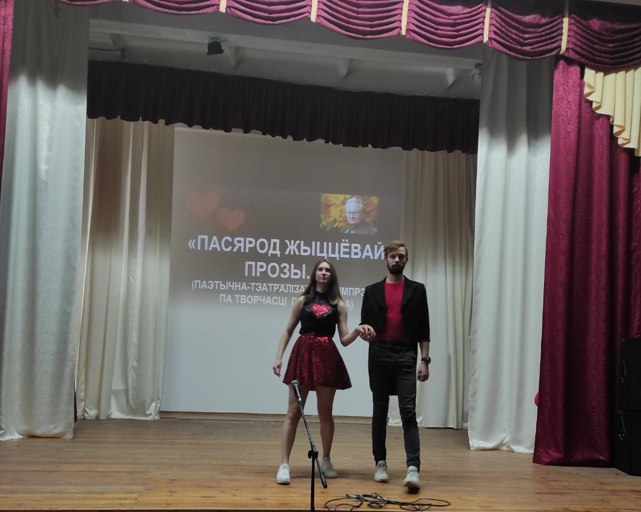

Slide 3
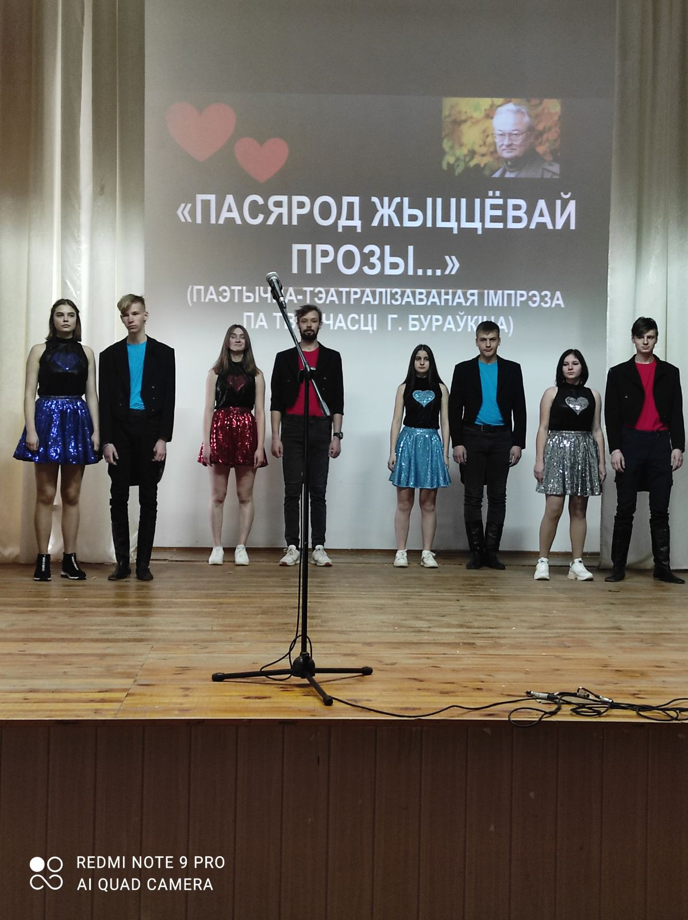

Slide 4
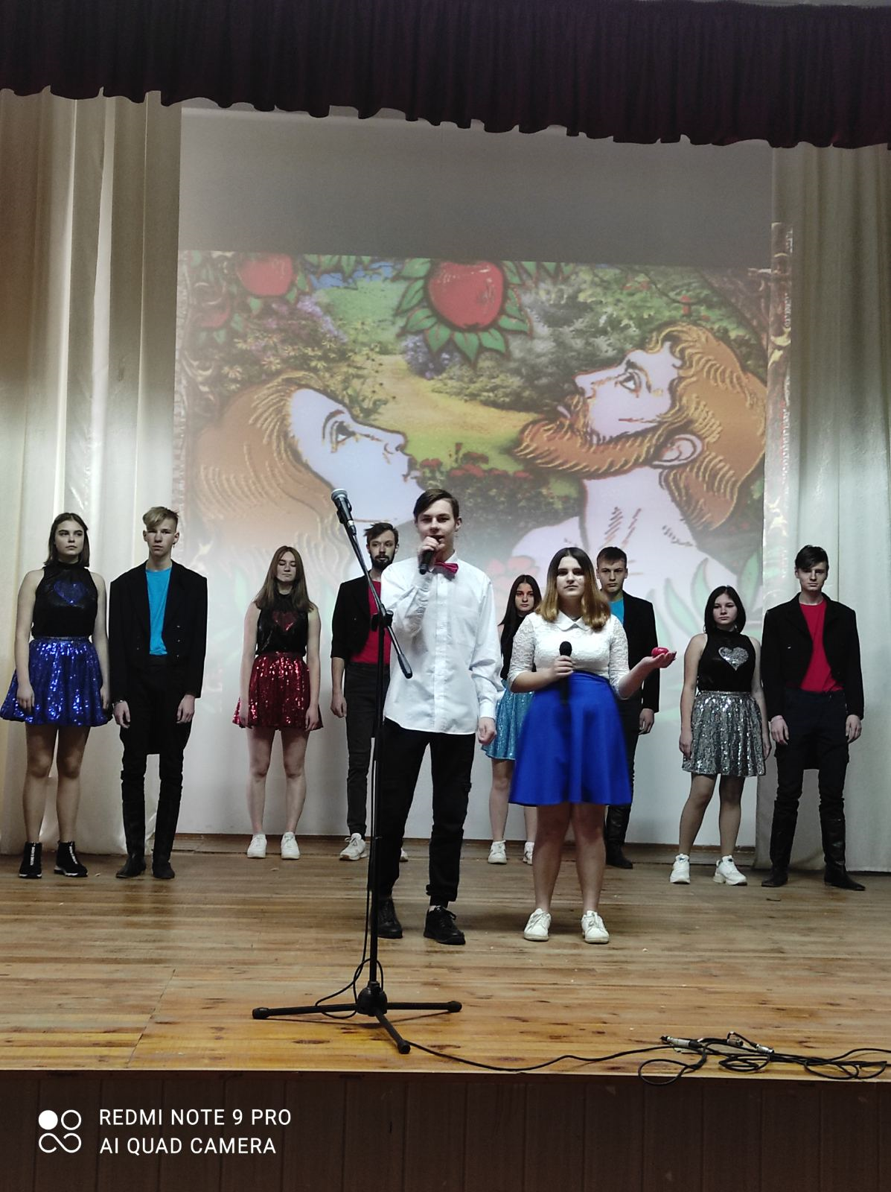

Slide 5
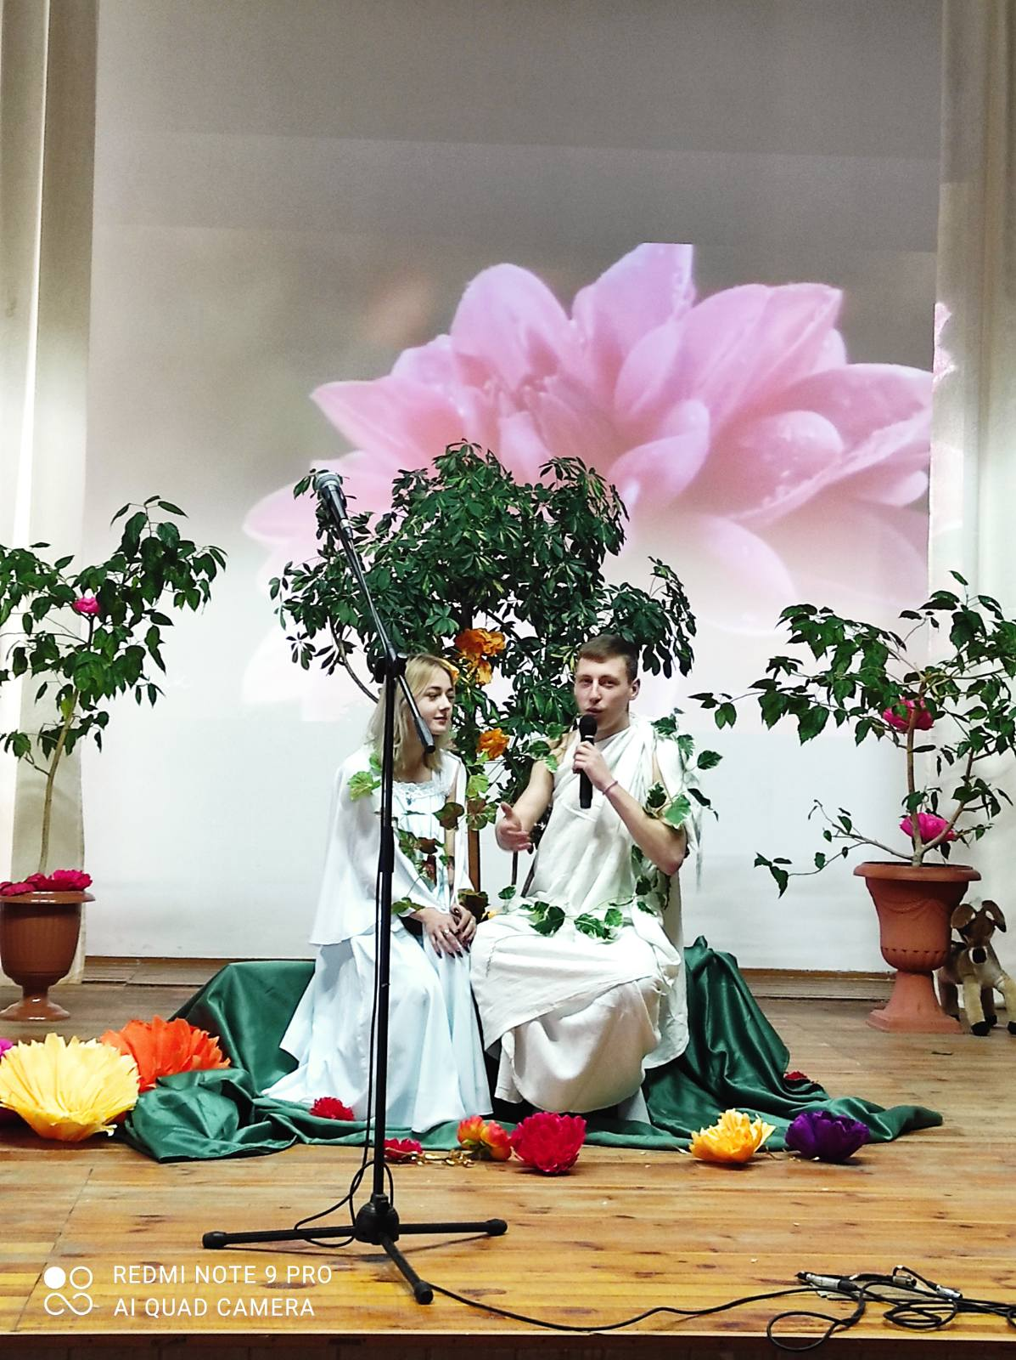

Slide 6
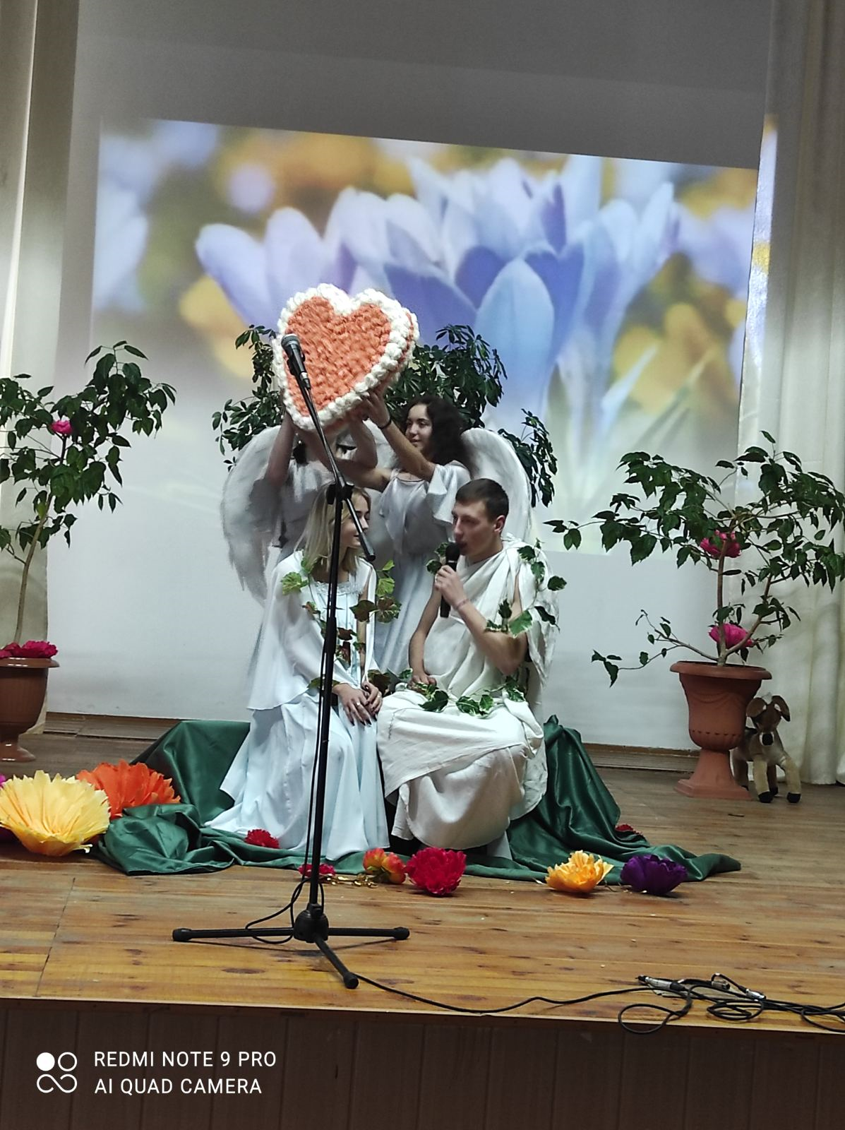

Slide 7
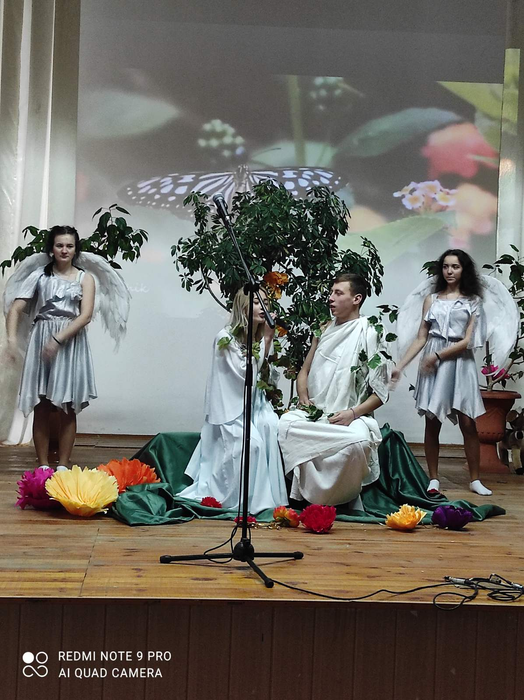

Slide 8
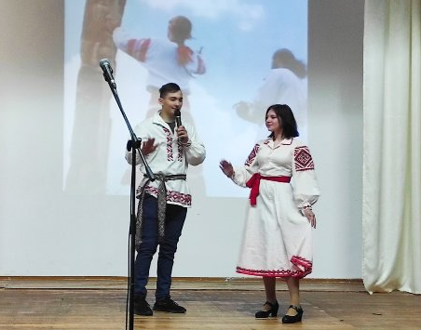

Slide 9
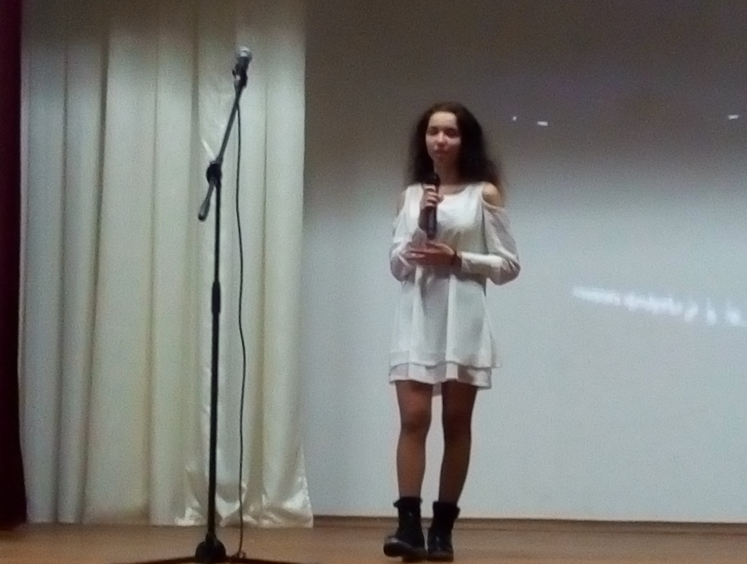

Slide 10
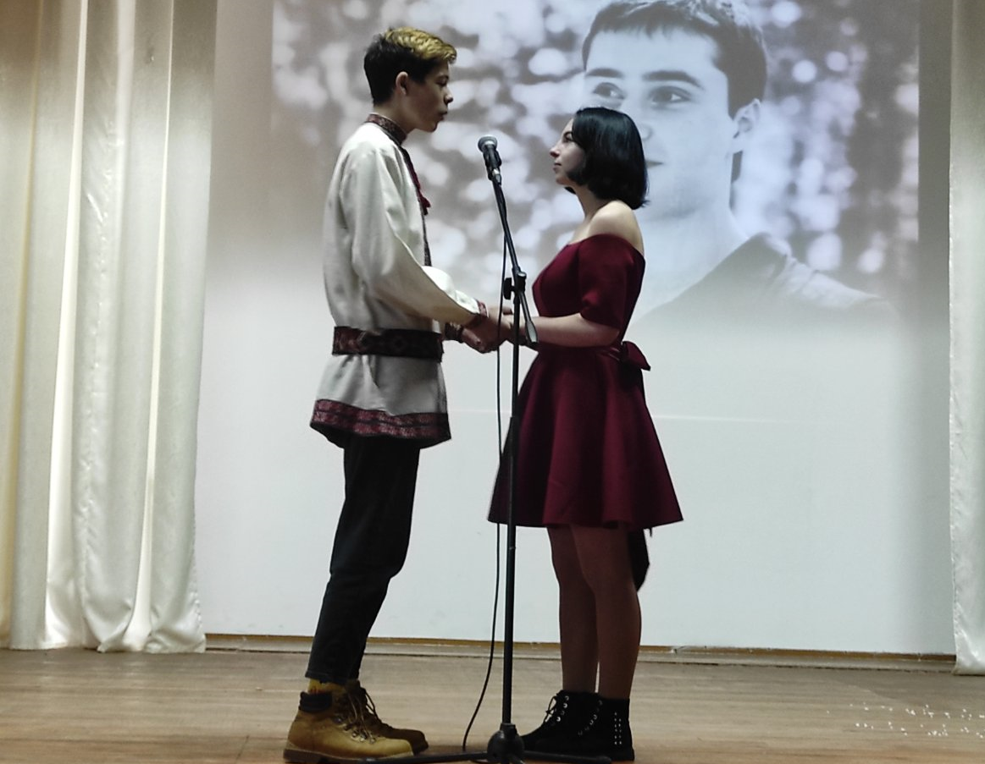

Slide 11
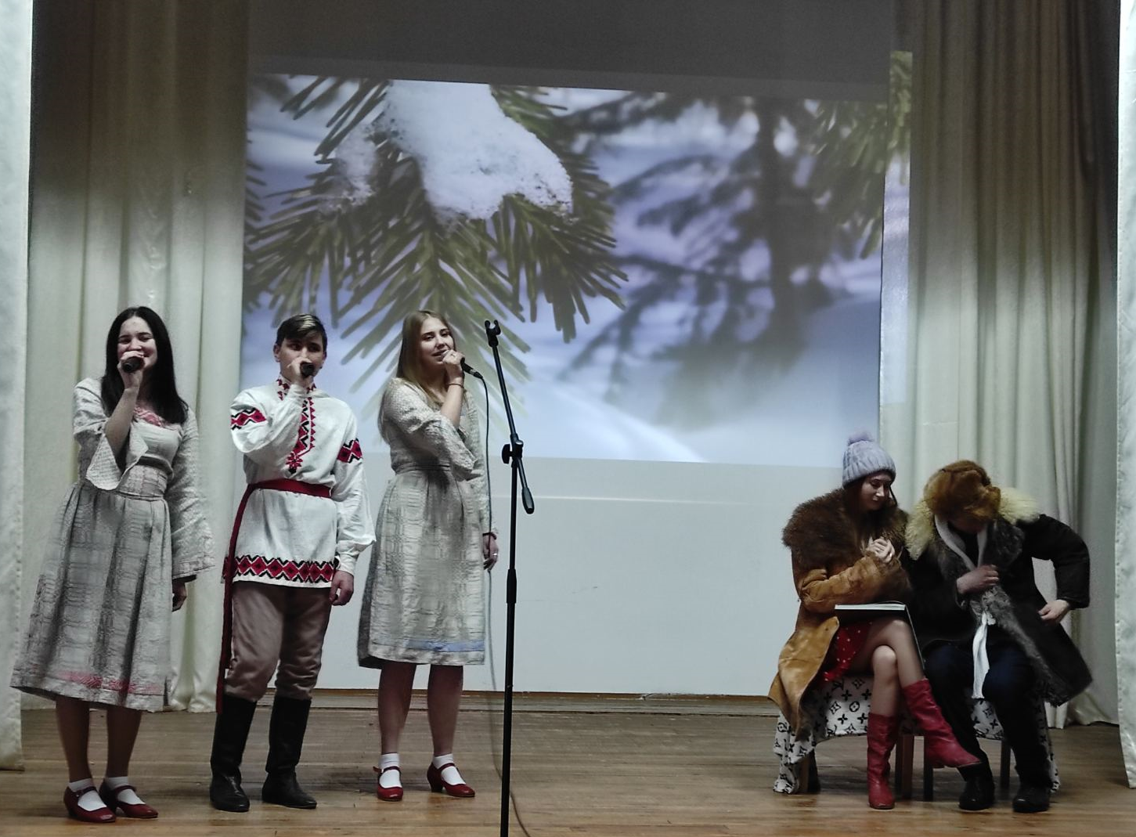

Slide 12
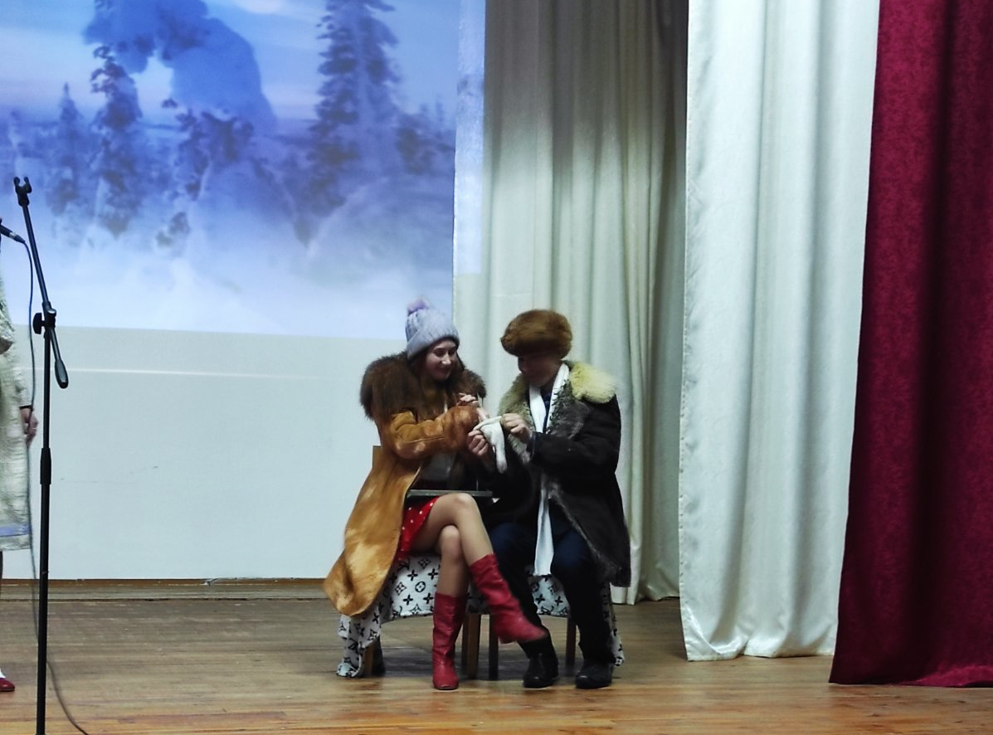

Slide 13
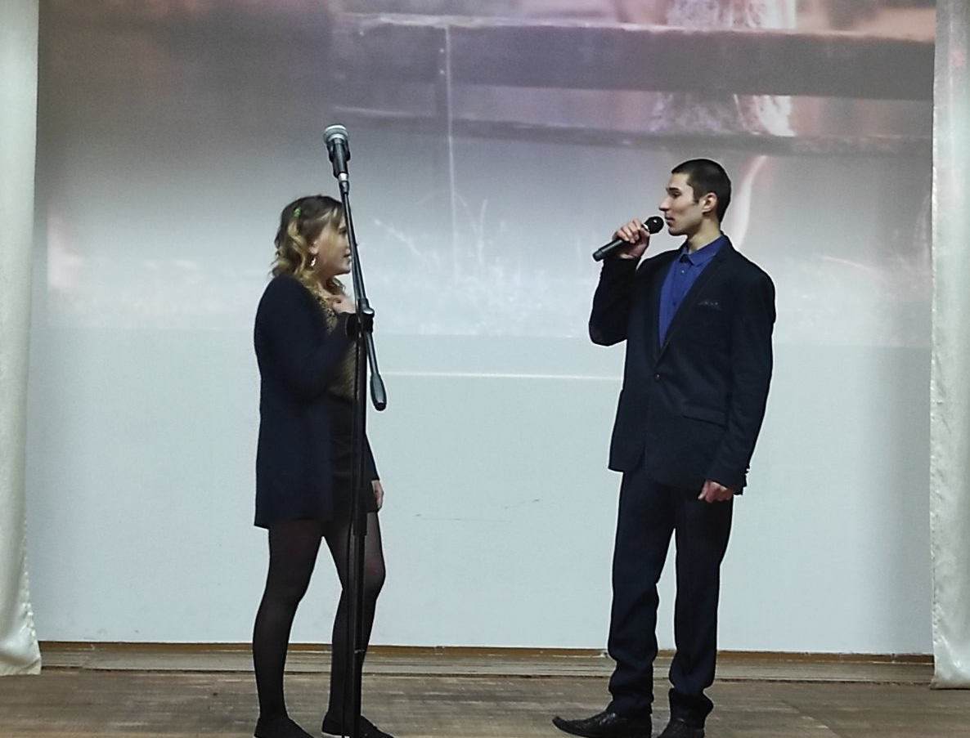

Slide 14
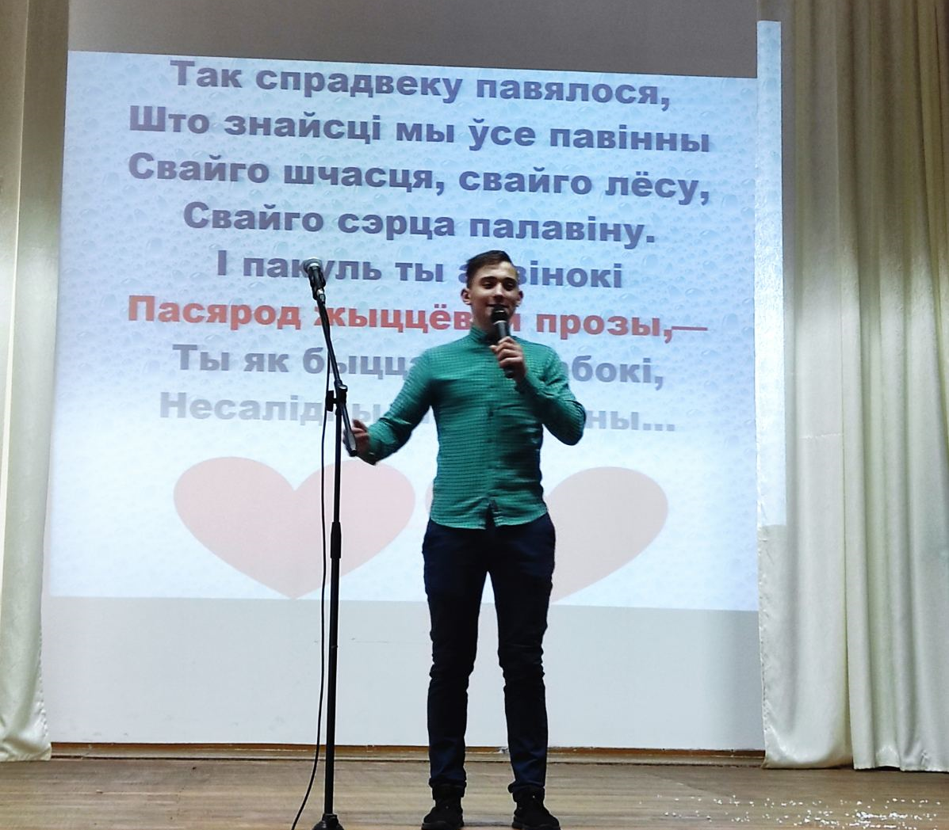

Slide 15
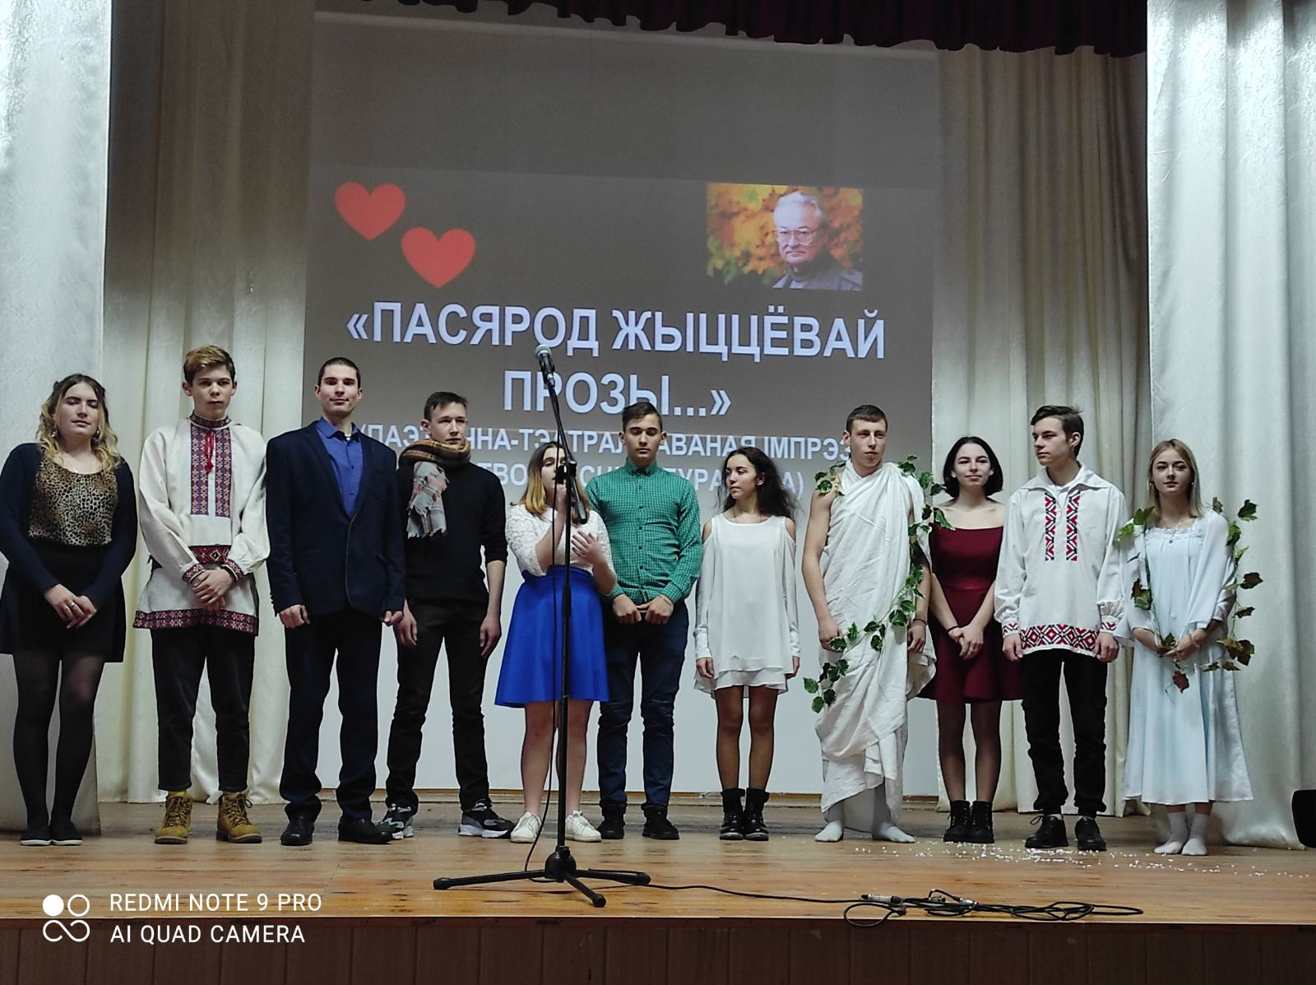

Slide 16
